Slide 1
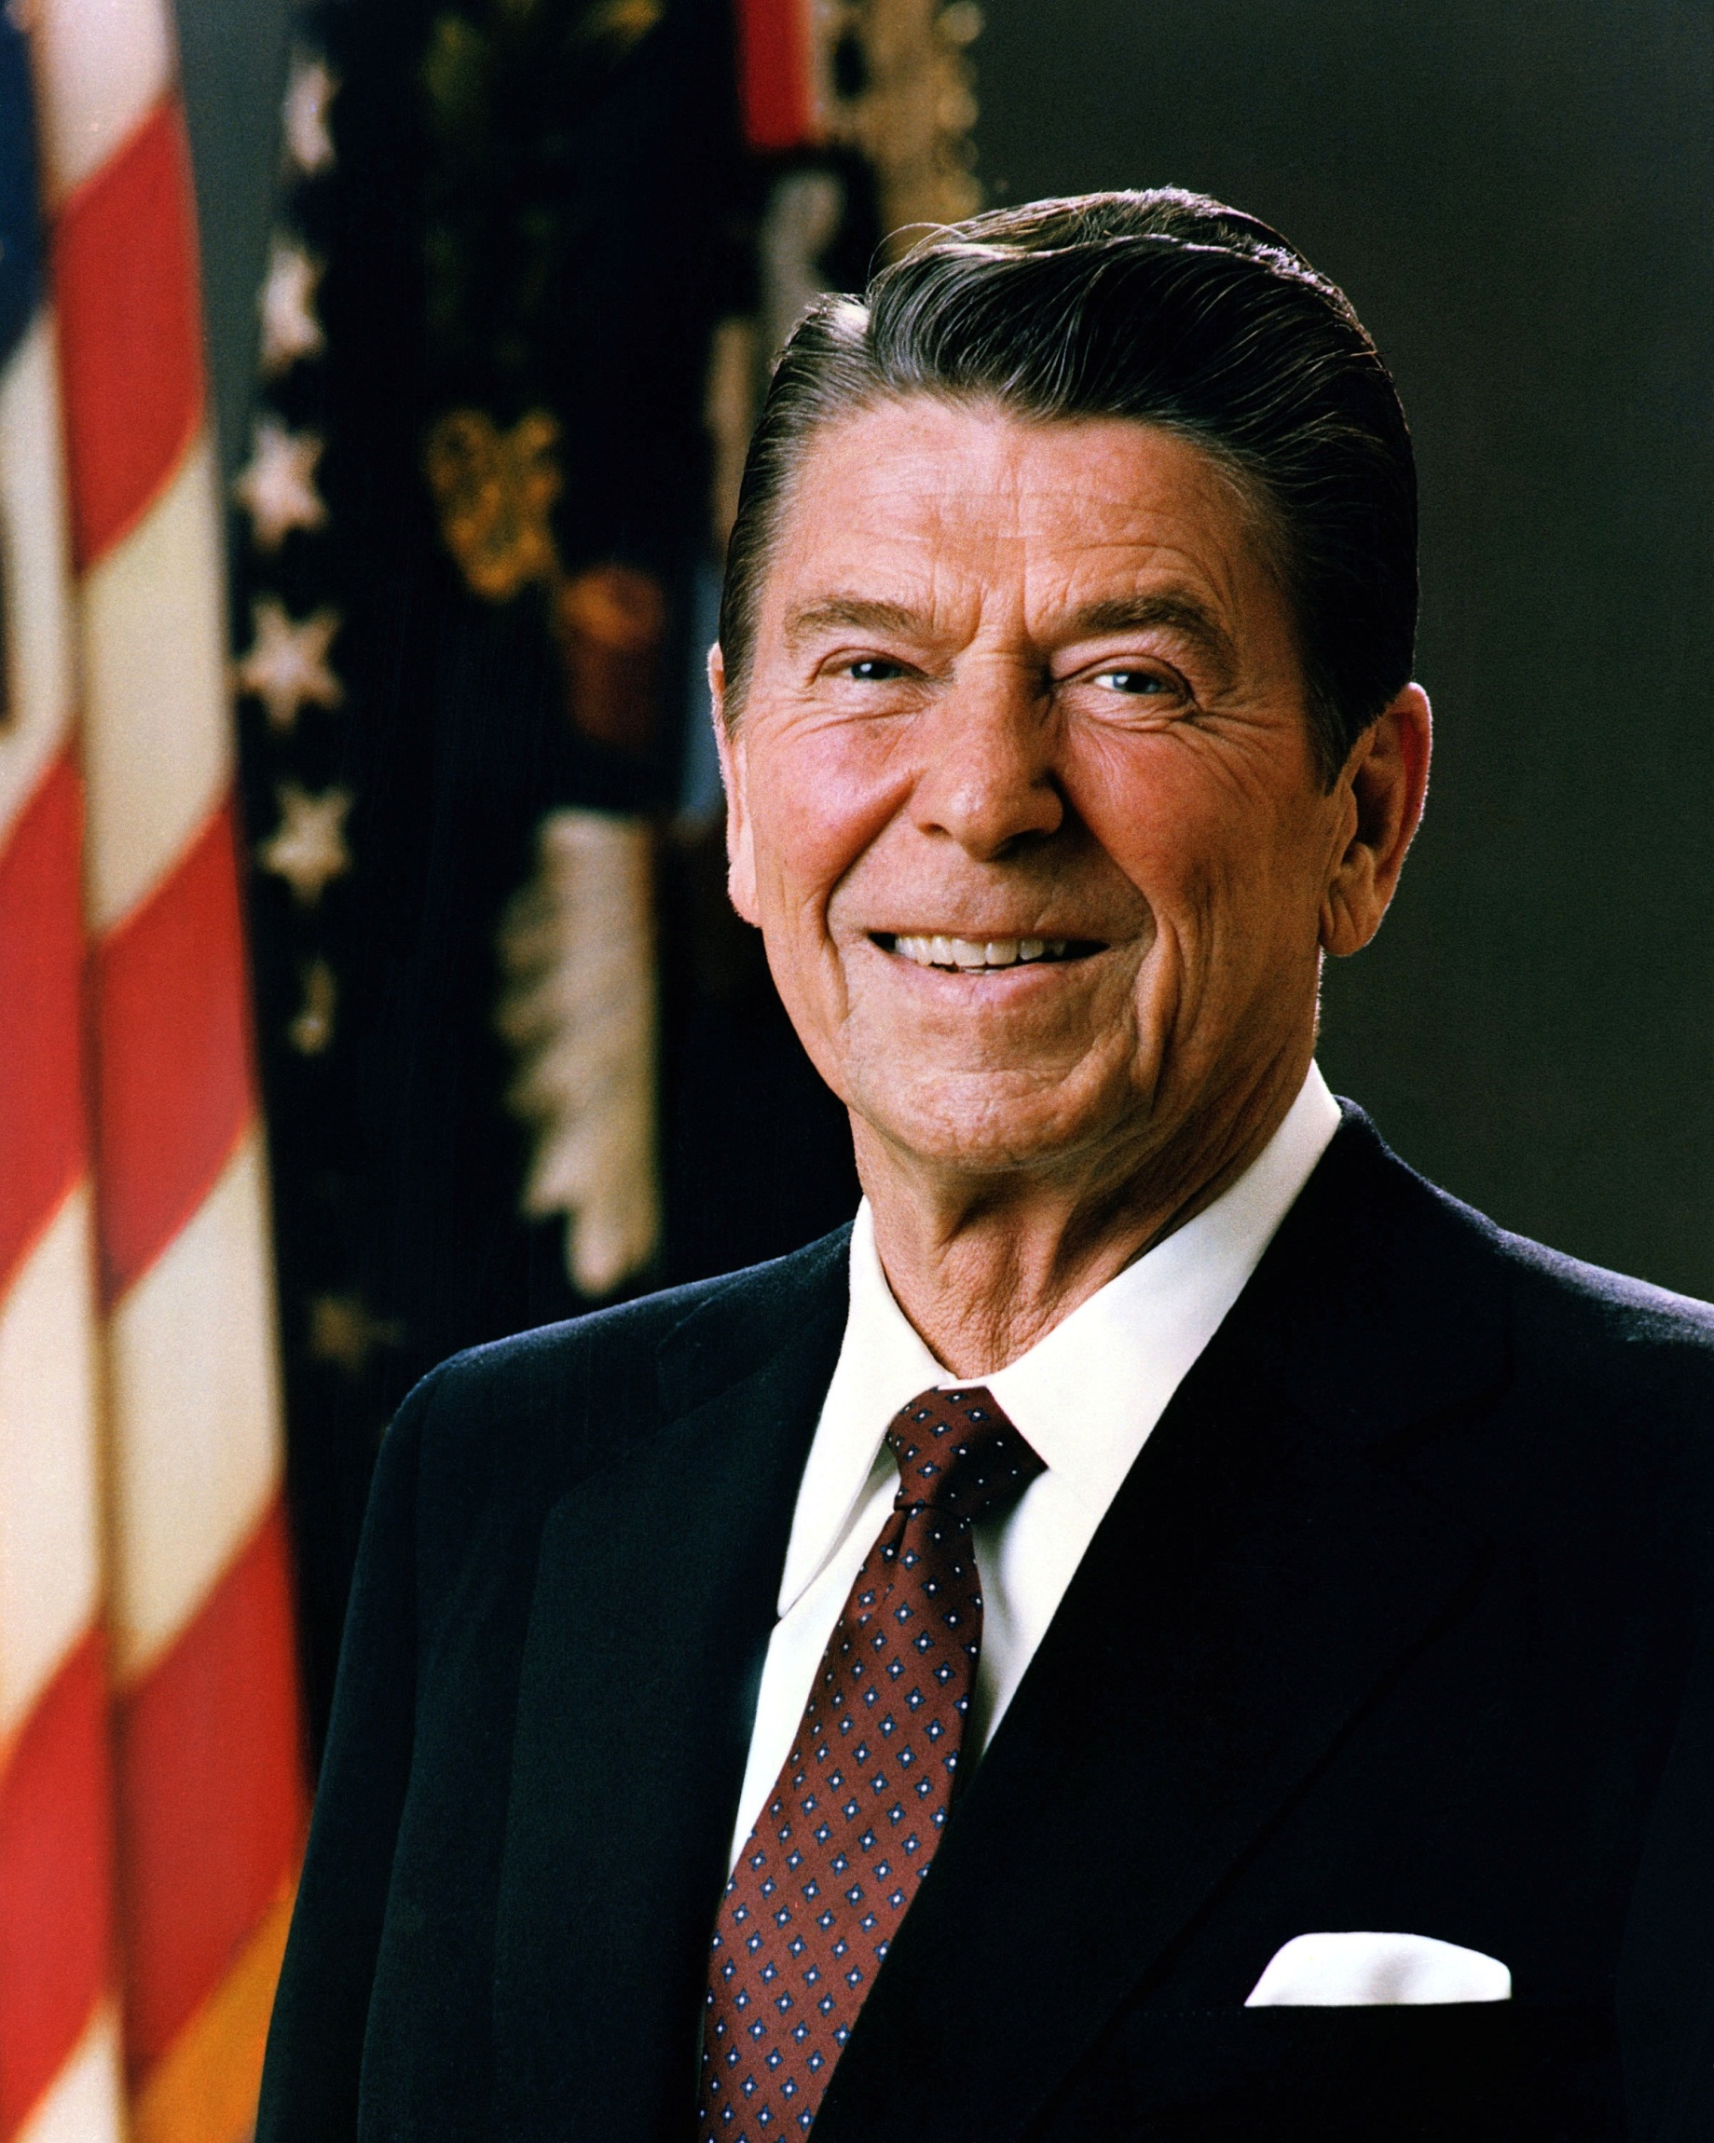
Рональд Вілсон Рейган
40-ий Президент США (1981–1989) від Республіканської партії

Slide 2
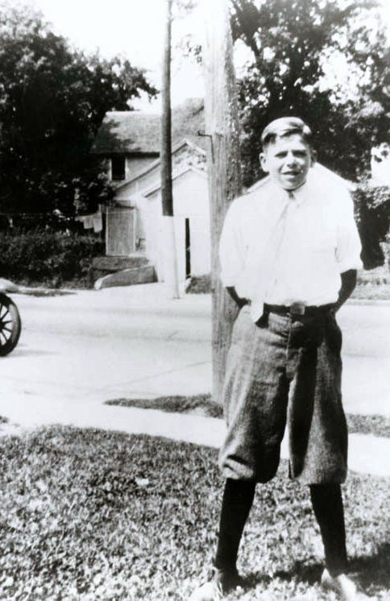
Рональд рейган в юності
Діксон,20-ті роки

Slide 3
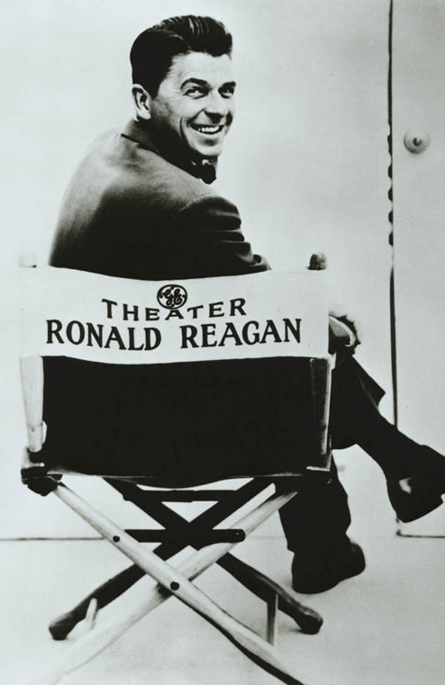
Рональд рейган - телеактор

Slide 4
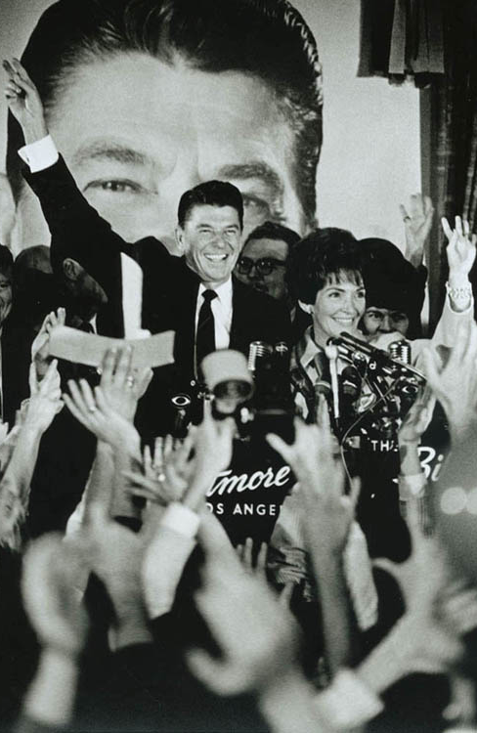
Після перемоги на губернаторських виборах
Готель «Балтимор»,Лос-Анджелес

Slide 5
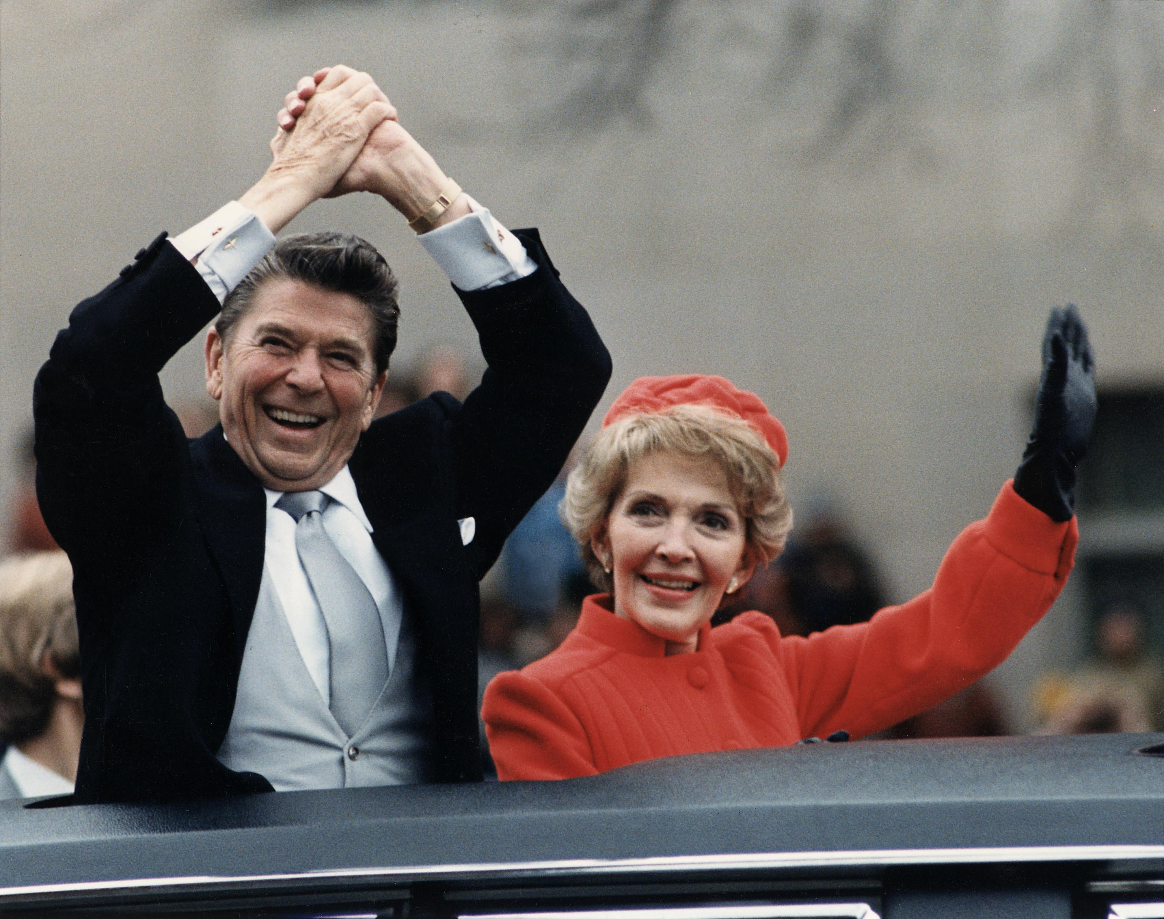
Після інавгурації на пост президента

Slide 6

Стратегічна оборона ініціатива

Slide 7
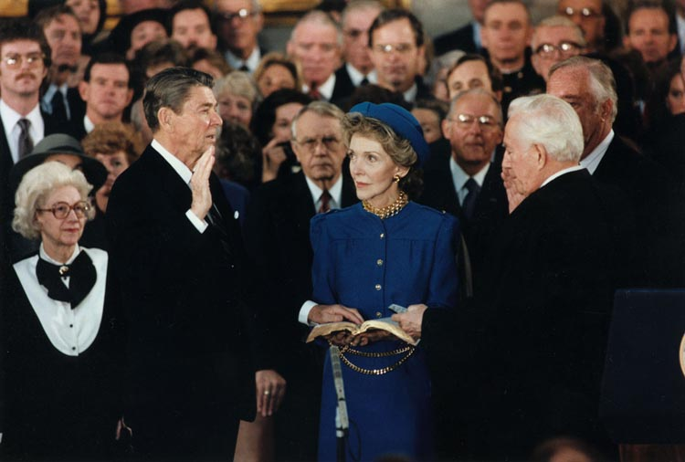
Перед своїм другим терміном

Slide 8
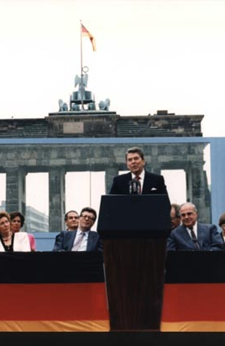
«Знесіть цю стіну!»
Рональд Рейган виголошує промову у Бранденбурзьких воріт Берлінської стіни , звертаючись до Михайла Горбачова: «Знесіть цю стіну!»

Slide 9
«Рейган своєю величчю заслужив повагу американців, а його чесноти стали джерелом народної любові»
«Президент Рейган був одним з моїх найближчих політичних союзників і особистих друзів»
Джордж Буш
Маргарет Тетчер

Slide 10
«Угорщина і Європа не забудуть допомоги Рейгана і його підтримки колишнім комуністичним країнам».
за Рейгана «підтримка Америки мала дуже важливе значення для нашої безпеки і положення в суспільстві»
Віктор Орбан - угорський прем'єр
Їржі Дінстбір –
чеський дисидент

